Slide 1
从零开始写引擎

Slide 2
目录
CONTENTS
1
脚本系统
3
总结与展望
2
Mono介绍

Slide 3
1
脚本系统

Slide 4
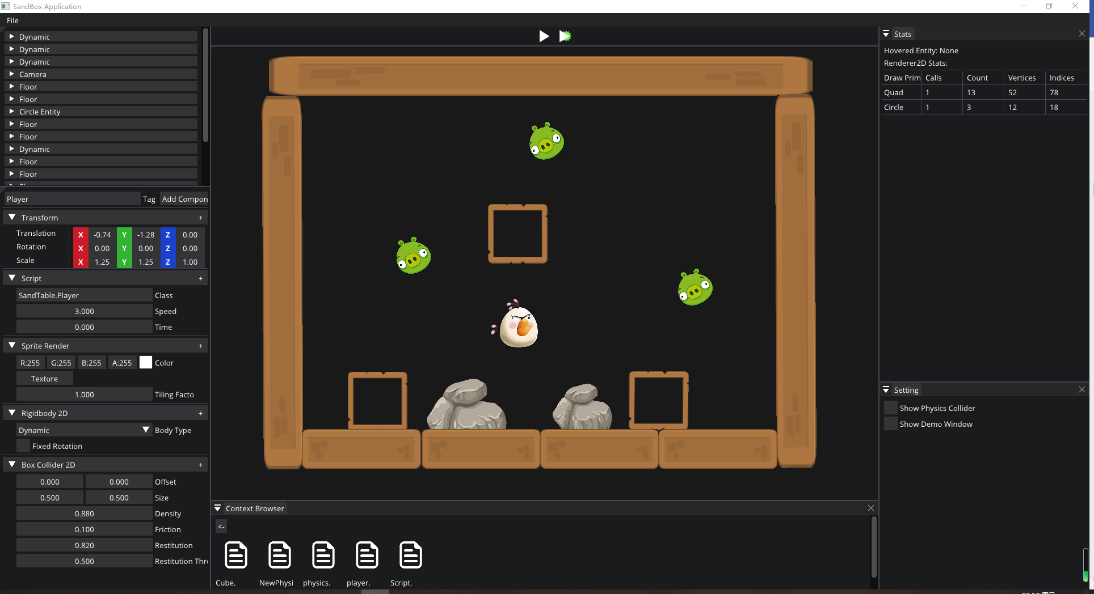
脚本系统
游戏脚本主要用途是响应玩家的输入，安排游戏过程中未发生的事件，实例化图形效果，控制游戏对象的物理行为，还可以为角色自定义AI系统等等。简单点就是控制剧情和每一个游戏角色行为的背后程序。

Slide 5
脚本系统
为什么需要脚本系统
现在多数游戏引擎都由C++写出，当把所有属性都写进游戏引擎时，编译整个游戏程序将耗费大量时间，把一个游戏变成一个个互不相同的模块。
方便角色行为逻辑设计。在游戏智能中，Agent 的规则推理机、决策树等方案不是普通设计师能理解的，使用简单的编程脚本，非计算机专业业务人员也能做一些简单游戏编程工作。
开发一类游戏通用的引擎。开发者专注技术开发，将部分不通用、不太影响性能的游戏逻辑交给脚本实现，可大大提升同类游戏的开发效率。
引擎层只包含必备的基础功能和核心对象，通过脚本系统的绑定机制将对象、API 等导出给脚本使用。
游戏逻辑相关的代码几乎都可以移到脚本层中，而引擎不需要提供反射和垃圾回收功能，利用脚本的反射进行动态识别，利用脚本的 GC 实现对象的释放。

Slide 6


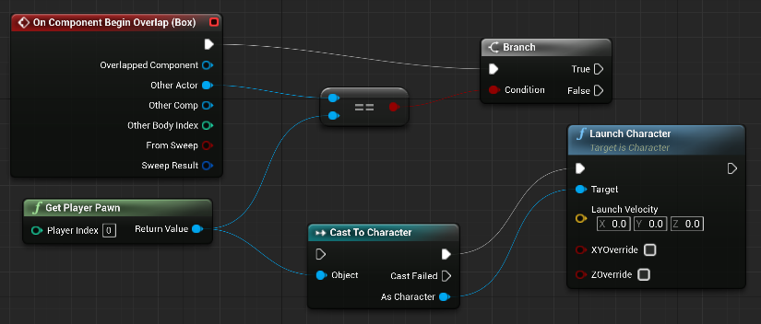
脚本系统
引擎
C++
脚本
Slua-unreal、MonoUE、Usharp、UnrealEnginePython
C++
C#

Slide 7
脚本系统
C++
C#

Slide 8
2
Mono介绍

Slide 9
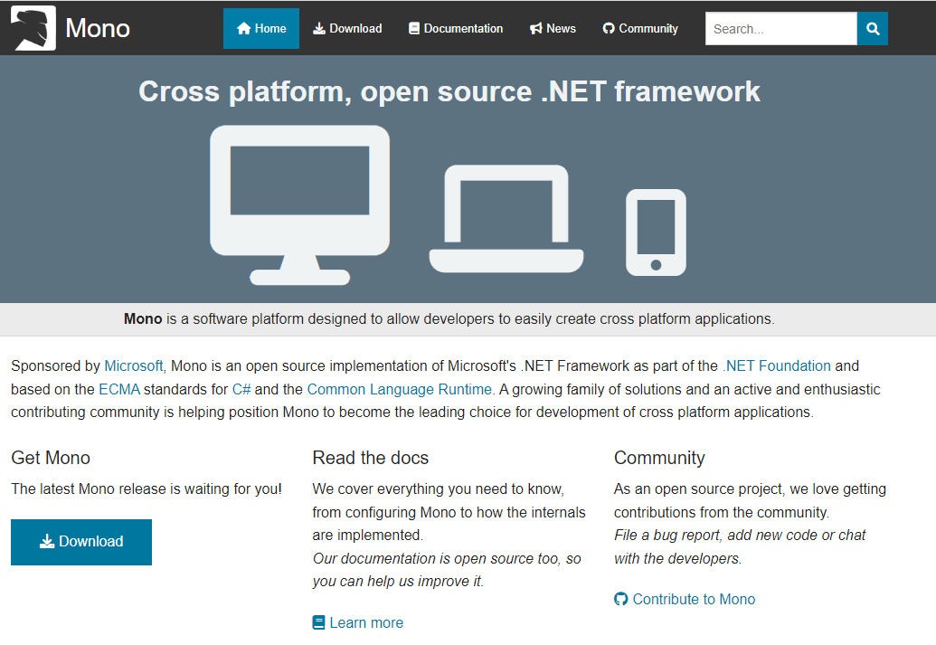
Mono介绍
Mono由Microsoft赞助，是 Microsoft .NET Framework 的开源实现，是.NET Foundation的一部分，基于C#和公共语言运行时的ECMA 标准。
https://www.mono-project.com
https://github.com/mono/mono

Slide 10
Mono介绍
mono_set_assemblies_path("script/mono/lib");
spScriptEngineData->RootDomain = Ref<MonoDomain>(mono_jit_init("SandTableScriptRuntime"));
spScriptEngineData->AppDomain = Ref<MonoDomain>(mono_domain_create_appdomain("SandTableScriptRuntime", nullptr));
mono_domain_set(spScriptEngineData->AppDomain.get(), true);
初始化
LoadAssembly("script/SandTableScript.dll", spScriptEngineData->CoreAssembly, spScriptEngineData->CoreMonoImage);
LoadAssembly("script/SandBoxScript.dll", spScriptEngineData->AppAssembly, spScriptEngineData->AppMonoImage);
加载dll
注册c#方法
#define SAND_TABLE_INTERNAL_CALL(Name) mono_add_internal_call("SandTable.InternalCall::" #Name, Name)
SAND_TABLE_INTERNAL_CALL(EntityHasComponet);
MonoClass* pCoreClass = mono_class_from_name(spScriptEngineData->CoreMonoImage.get(),"SandTable", "Entity");
const MonoTableInfo* pClassNameType = mono_image_get_table_info(pMonoImage, MONO_TABLE_TYPEDEF);
int iClassNum = mono_table_info_get_rows(pClassNameType);
for (int i = 0; i < iClassNum; i++)
{
mono_metadata_decode_row(pClassNameType, i, spTableInfos.get(), MONO_TYPEDEF_SIZE);
const char* pClassNameSpace = mono_metadata_string_heap(pMonoImage, spTableInfos.get()[MONO_TYPEDEF_NAMESPACE]);
const char* pClassName = mono_metadata_string_heap(pMonoImage, spTableInfos.get()[MONO_TYPEDEF_NAME]);
MonoClass* pAppClass = mono_class_from_name(pMonoImage, pClassNameSpace, pClassName);
while (MonoClassField* pFieldMonoClass = mono_class_get_fields(pAppClass, &iterator))
{
const char* pFieldName = mono_field_get_name(pFieldMonoClass);
uint32_t uiFlags = mono_field_get_flags(pFieldMonoClass)
if (uiFlags & FIELD_ATTRIBUTE_PUBLIC)
{
ScriptFieldType eFileType = MonoTypeToScriptFieldType(mono_field_get_type(pFieldMonoClass));
}
}
}
创建类

Slide 11
Mono介绍
mono_class_from_name(spMonoImage.get(), sClassNameSpace.c_str(), sClassName.c_str());
mono_object_new(spMonoDomain.get(), m_pMonoClass);
mono_class_get_fields(pAppClass, &iterator)
mono_class_get_method_from_name(m_pMonoClass, sMethodName.c_str(), uiParaCount);
mono_runtime_invoke(pMonoMethod, m_pMonoObject, pParams, nullptr);
mono_field_set_value(m_pMonoObject, iter->second.FieldMonoClass, iter->second.FieldValue->GetBuffer());
mono_field_get_value(m_pMonoObject, field, buffer);
mono_add_internal_call("SandTable.InternalCall::" #Name, Name)
Entity类
调用c#方法
设置c#属性
[MethodImplAttribute(MethodImplOptions.InternalCall)]
internal extern static bool InputIsKeyDown(KeyCode keyCode);

Slide 12
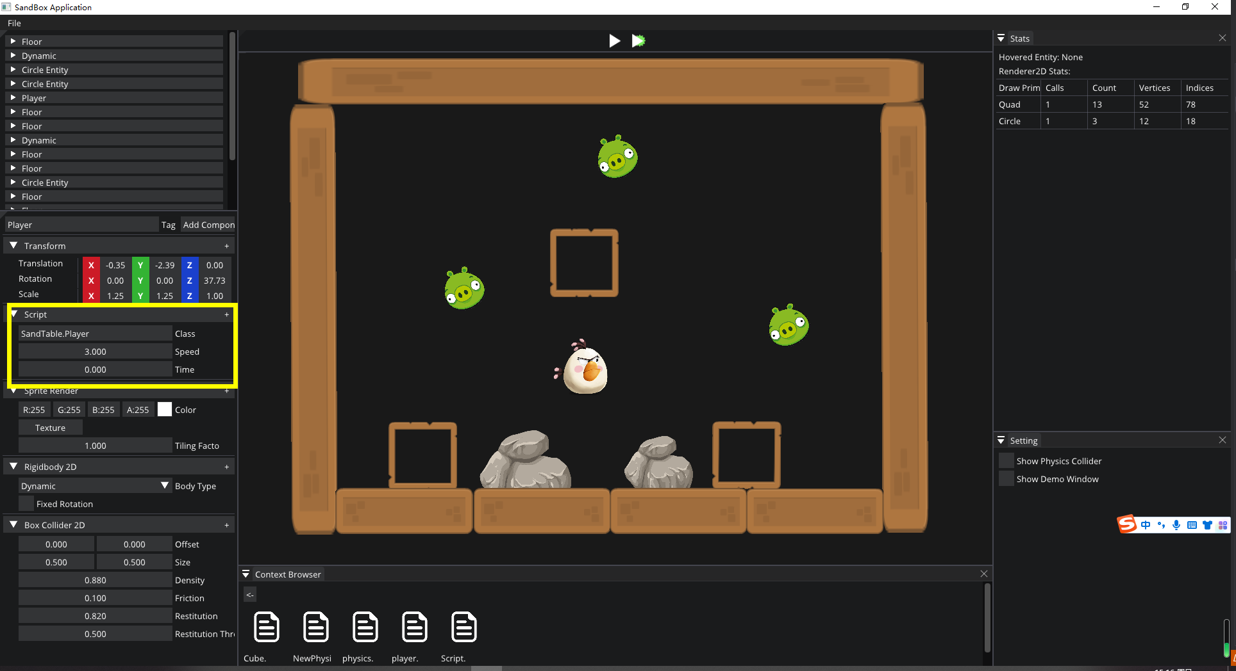
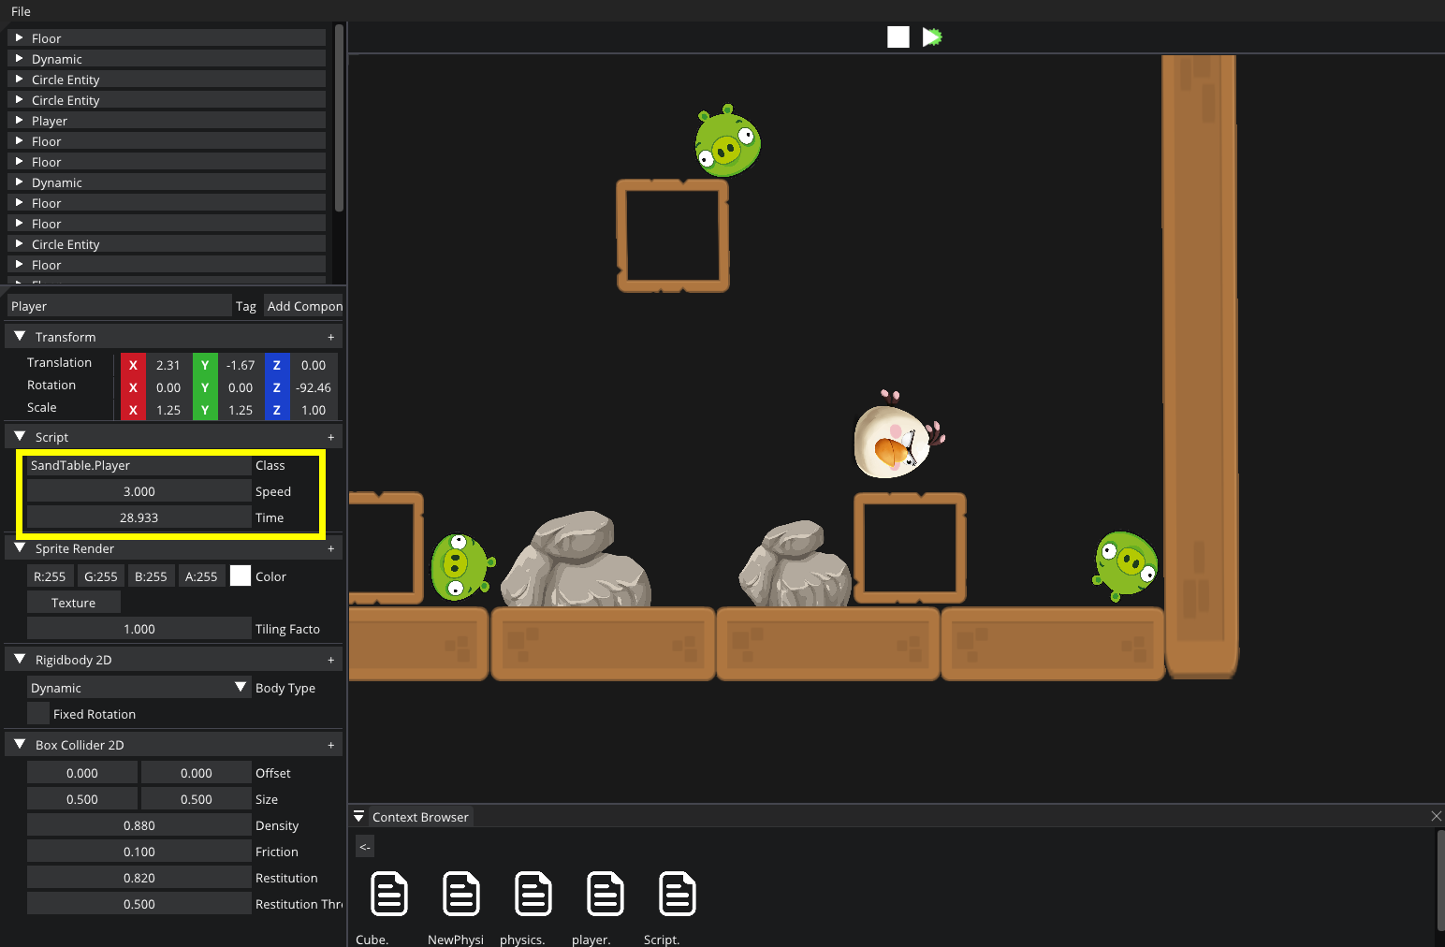
Mono介绍

Slide 13
3
总结与展望

Slide 14
总结

Slide 15
总结

Slide 16
总结

Slide 17
总结

Slide 18
总结

Slide 19
总结

Slide 20
总结

Slide 21
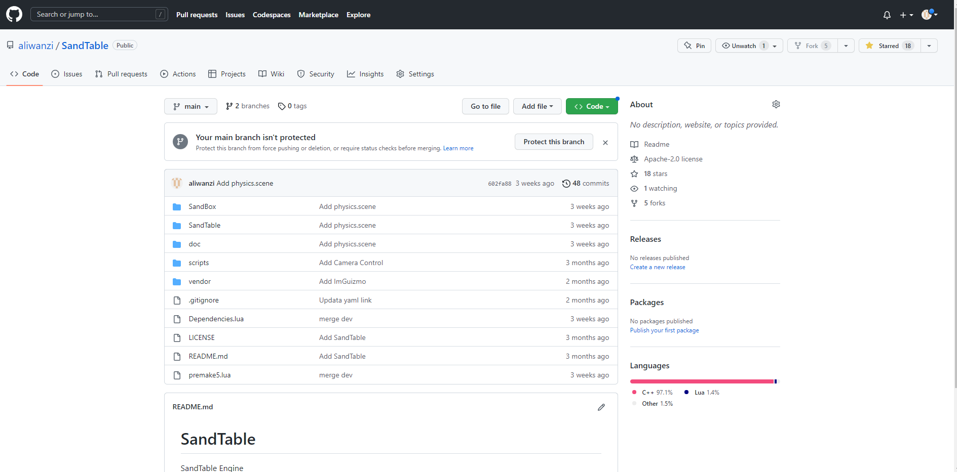
总结
https://github.com/aliwanzi/SandTable

Slide 22

展望
https://raytracing.github.io

Slide 23
谢谢大家
THANK YOU FOR WATCHING

